Slide 1
Análise de Ocorrências
Aeronauticas
Trabalho de Conclusão de Curso apresentado ao Curso de Especialização em Ciência de Dados e Big Data – Fernanda Santos da silva Velloso

Slide 2
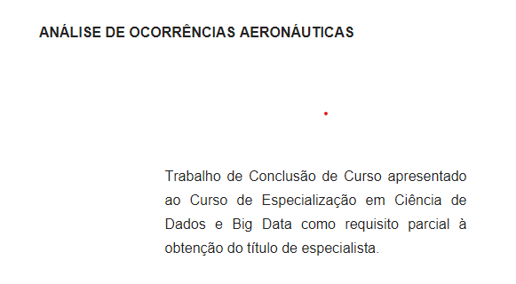

Slide 3
Contextualização
Crescimento das operações aéreas e Aumento do Trafego Aéreo
Aumento da necessidade de aprimoração das formas condução do transporte aéreo
Levantamento ,estudo e investigação de fatos anteriores para identificação de padrões e variantes impactantes
Recomendações baseadas nestas análises

Slide 4
Matriz 5Ws
Matriz 5Ws
(Why?) | (Who?) | (What?) | (Where?) | (When?)
A análise dos dados de acidentes aéreos torna-se importante tanto para dar apoio à solução de diversos problemas como para prever possíveis ocorrências futuras, tendo em vista o crescimento e constante volume de tráfego. | A base de dados de ocorrências aeronáuticas é gerenciada pelo Centro de Investigação e Prevenção de Acidentes Aeronáuticos (CENIPA). Dentre as informações disponíveis estão os dados sobre as aeronaves envolvidas, fatalidades, local, data, horário dos eventos e informações taxonômicas típicas das investigações de acidentes (AIG). | Quais são as categorias de acidentes (Acidentes, Incidente e Incidente Grave), baseadas em variáveis da aviação. | Território brasileiro | Ocorrências aeronáuticas notificadas ao CENIPA nos anos de 2012 a 2021

Slide 5
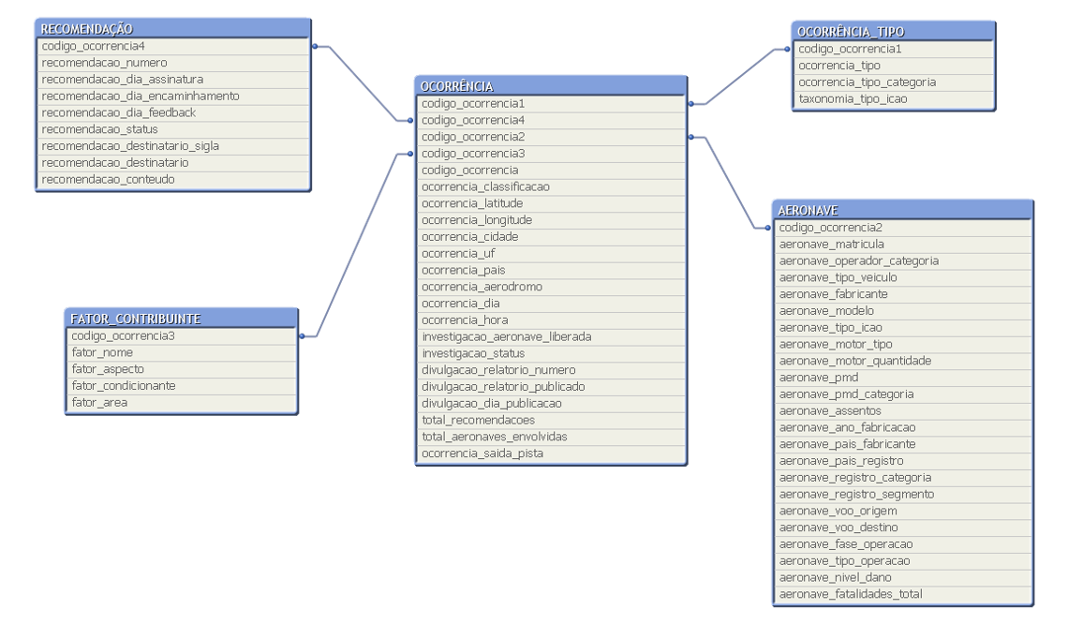
Coleta de Dados
Base de dados de ocorrências aeronáuticas (CENIPA) Centro de Investigação e Prevenção de Acidentes Aeronáuticos https://dados.gov.br/dataset/ocorrencias-aeronauticas-da-aviacao-civil-brasileira

Slide 6


Tratamento dos Dados
Exclusão de valores nulos e duplicados
Alteração das colunas conforme a necessidade
Ajuste do s campos do dataframe com caracteres inválidos
Concatenação de Base de Dados

Slide 7
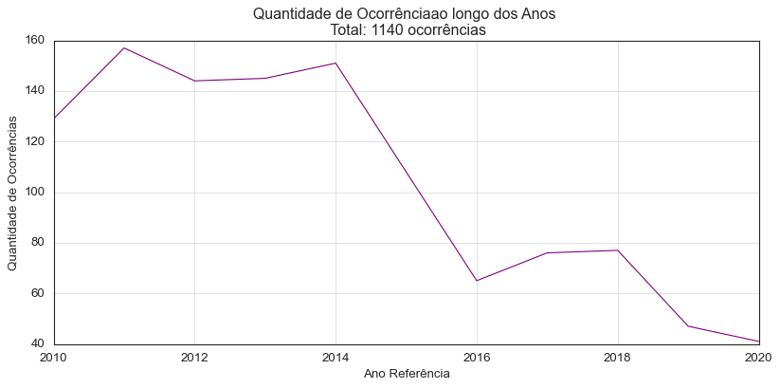
Análise e Exploração de Dados

Slide 8
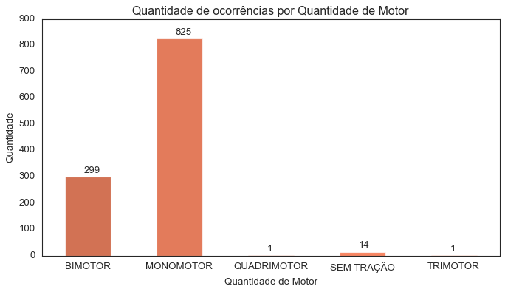
Análise e Exploração de Dados

Slide 9
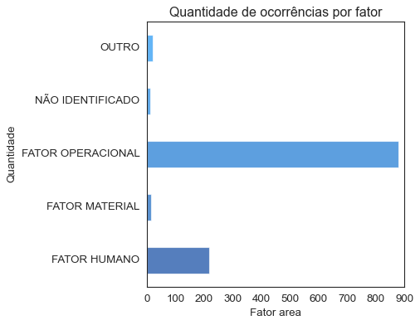
Análise e Exploração de Dados

Slide 10
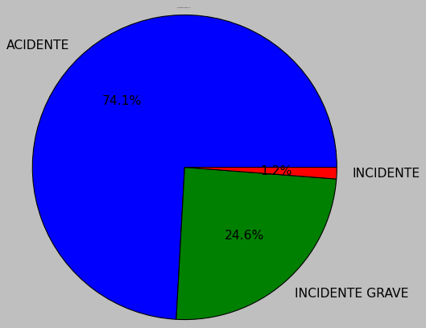
Análise e Exploração de Dados

Slide 11
Desenvolvimento de Modelos de Machine Lerning
Emprego dos Modelos de Classificação:
Árvore de Decisão
Naïve Bayes
Gradiente Descendente
KNN
Randon Forest

Slide 12
Apresentação de Resultados
Algoritmo | Acurácia de previsão | Precisão | Revocação | F1-Score
Árvore de Decisão | 0,77 | 0,76 | 0,98 | 0,86
Naïve Bayes | 0,46 | 0,82 | 0,34 | 0,48
Gradiente Descendente | 0,75 | 0,73 | 1 | 0,85
KNN | 0,75 | 0,74 | 0.99 | 0,85
Randon Forest | 0,77 | 0,76 | 0,98 | 0,86

Slide 13
Obrigada!
"Todas as conquistas começam com o simples ato de acreditar que elas são possíveis"

